Slide 1
Öğretmen Yetiştirme ve Eğitimi Genel Müdürlüğü
M.E.B.

Slide 22
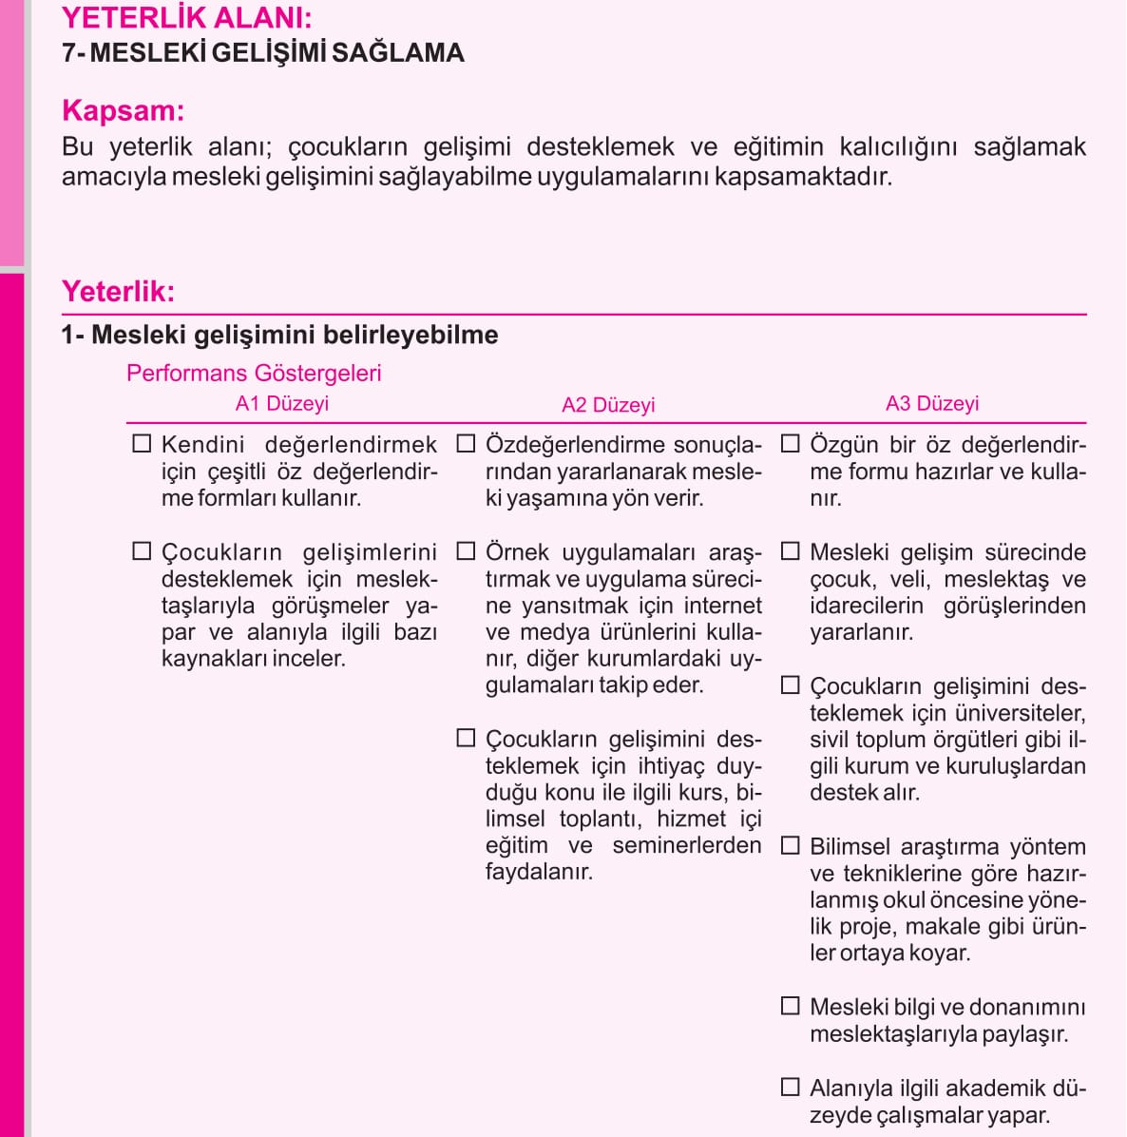

Slide 23
VİZE ÖDEVİ:
HAYALİ BİR OKUL ÖNCESİ EĞİTİM KURUMU İÇİN
WEB SİTESİ HAZIRLAMA
POWERPOİNT SUNUSU ŞEKLİNDE
E-POSTA ATILACAK
BU ÖDEV BİREYSEL OLARAK HAZIRLANACAKTIR.

